Slide 1




ES核心原理及前沿特性分享
分享人：齐帅
Notes:
由我做一个ES原理介绍的简单分享，加深一下大家对ES的理解，便于在后续工作中深度使用。
在座的研发同学们或多或少都使用过elasticsearch组件，对es有基本了解，今天将不再赘述ES的基本使用方法，着重讲解ES的底层原理。

Slide 2
目录
1
ES9新特性
2
ES核心概念
3.1
倒排索引底层原理
3
3.2
ES读写原理及调优
ES核心原理
3.3
深度分页问题
4
易搜索 Easy Search

Slide 3
1
ES9 新特性

Slide 4
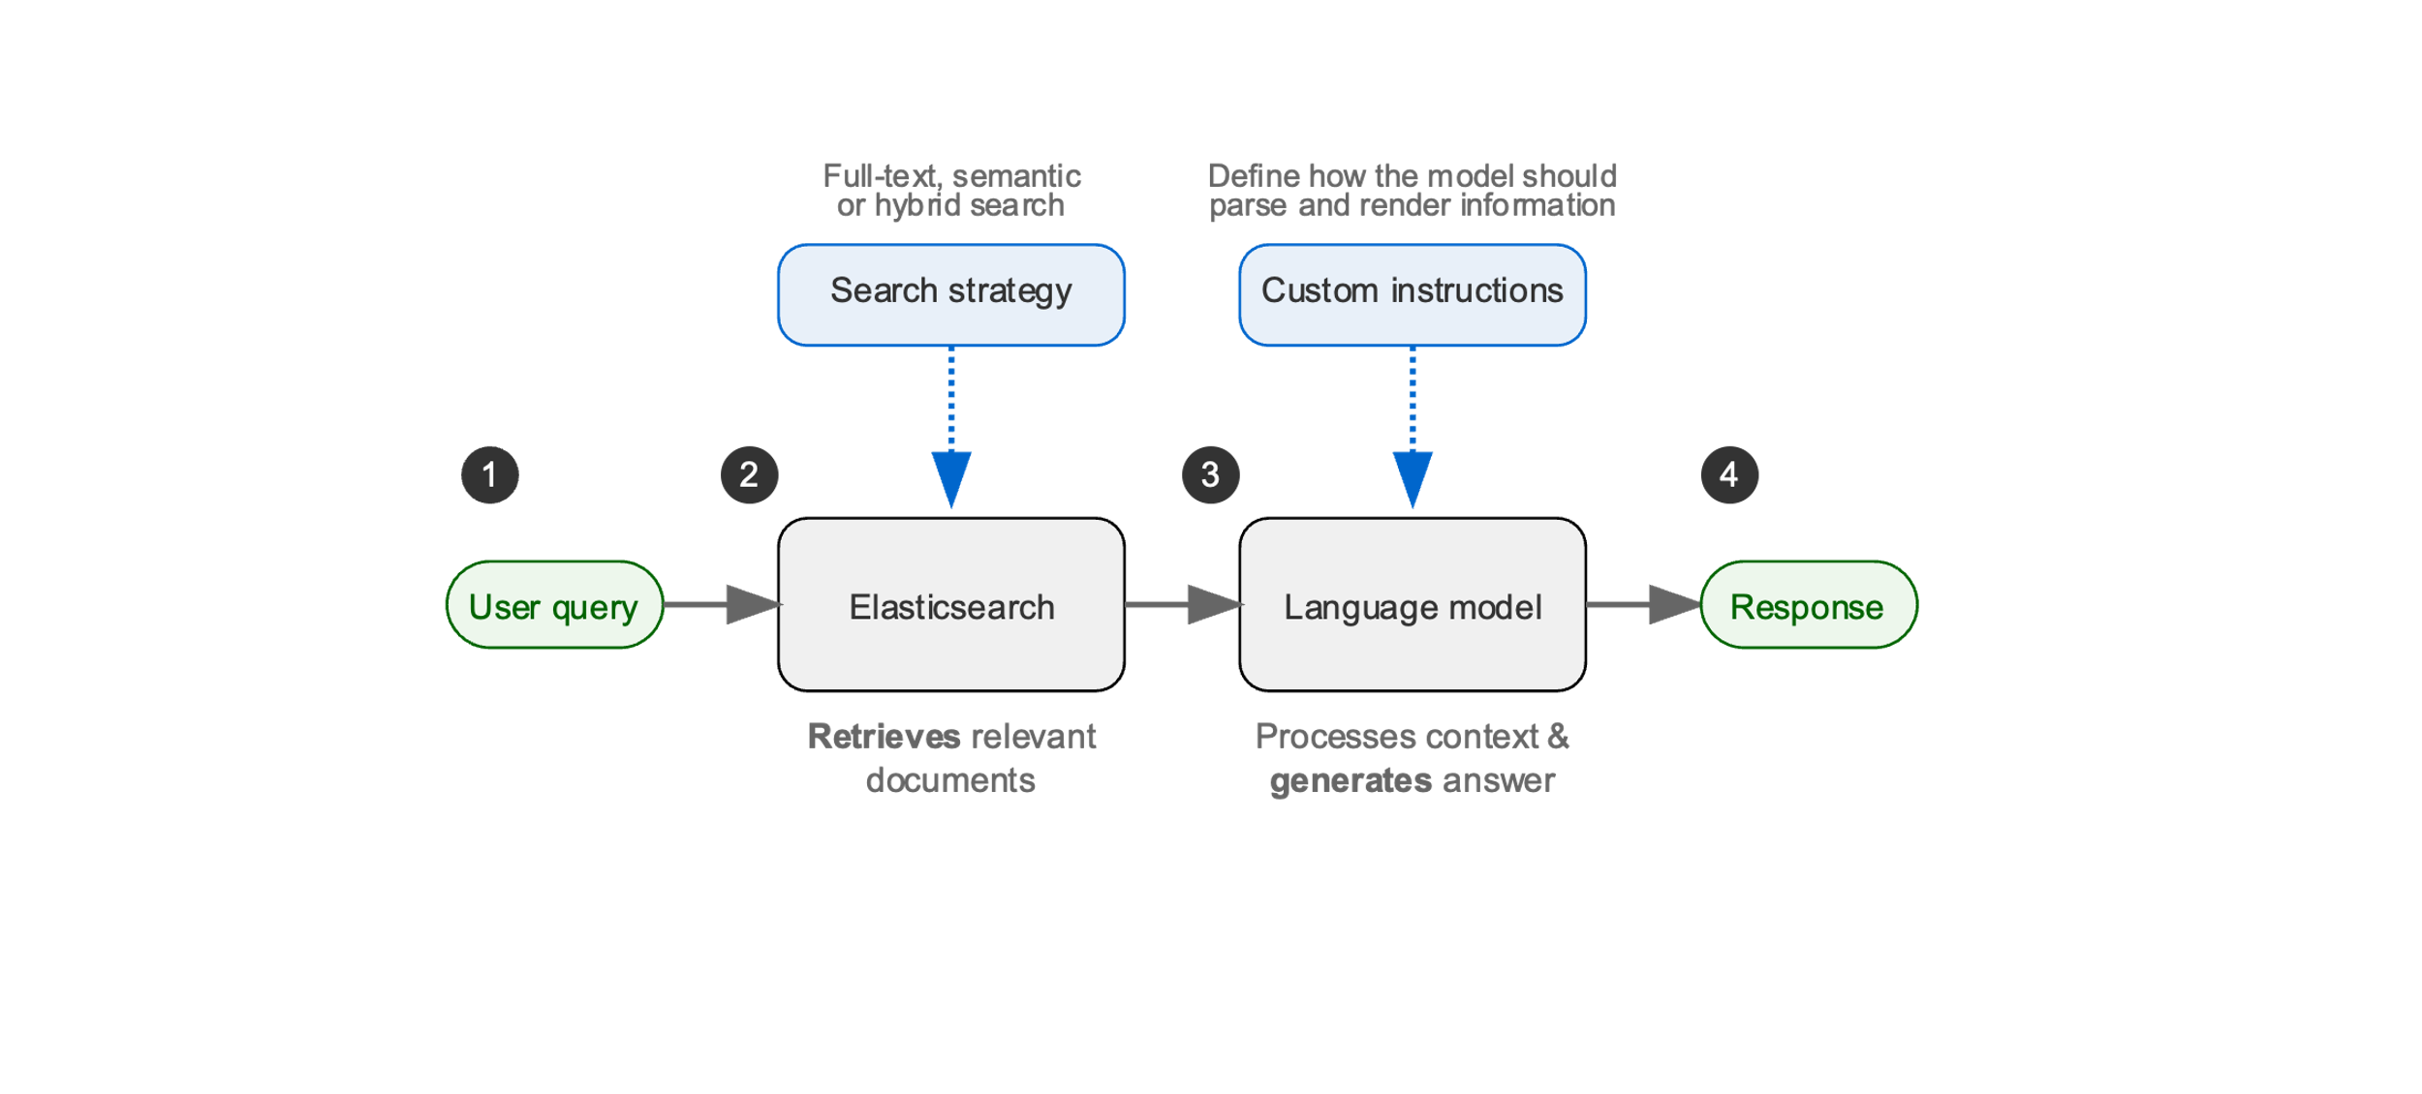
Elasticsearch9.0新特性
25年04月15日 Elastic推出Elasticsearch9.0版本
Full-Text Search 增强
BM25 算法优化，继续使用 BM25 作为全文搜索的核心排名算法，优化了其性能以处理大规模数据集。
模糊搜索和通配符支持，允许处理拼写错误或不精确的查询，特别适用于用户输入不规范的场景。
查询语言扩展，包括过滤、提升（boosting）和重新评分（rescoring），进一步提高搜索相关性。
RAG ,使用 Elasticsearch 的简单 RAG 系统
Hybrid Search 增强
混合搜索通过结合 BM25 和语义搜索，能够从私有数据中检索更相关的内容，显著提升 RAG 系统的检索精度。RAG 系统利用混合搜索从外部知识库中提取上下文，再由生成模型（如 LLM）生成准确的回答。
针对 RAG 提供更强的大支持
Notes:
针对RAG提供支持：Elasticsearch 9 通过高效的向量数据库和混合搜索功能，为 RAG 提供强大的检索能力。RAG 系统可以利用 Elasticsearch 检索相关文档作为上下文，结合 LLM 生成更准确、上下文相关的回答，减少幻觉（hallucination）问题。

Slide 5
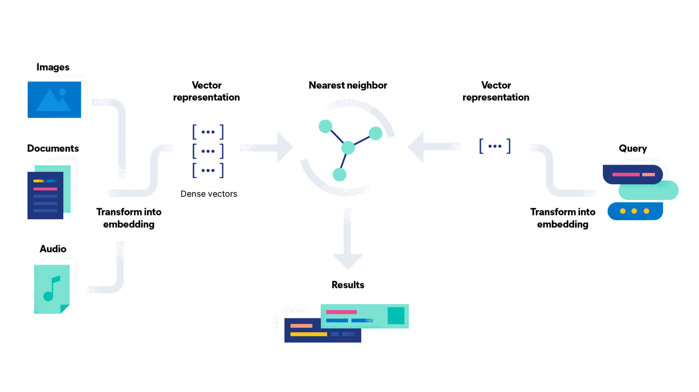
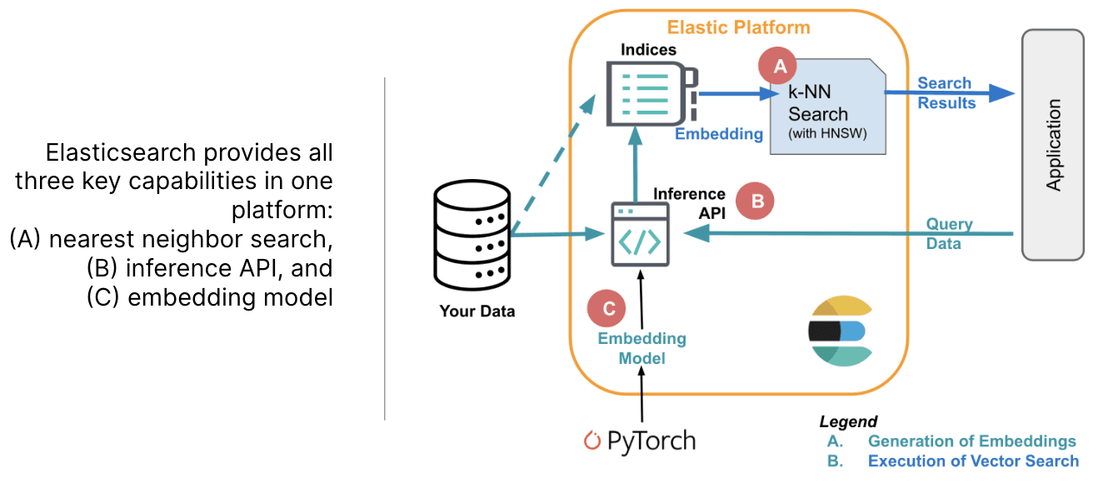
Elasticsearch9.0新特性
Semantic search，语义搜索
how does it work?
索引和存储嵌入
在高维“嵌入空间”中高效查找最近邻的搜索算法
mappings:
"type": "semantic_text"
Elasticsearch 作为矢量数据库
（A）最近邻搜索
（B）推理API
（C）嵌入模型
Notes:
9.0开始语义搜索可以部署在生产环境
索引和存储嵌入：
非结构化数据的多维数值表示。嵌入由深度神经网络生成，这些神经网络经过训练，可以对此类非结构化数据进行分类，并以“密集”向量（通常深度为数百到数千维）捕捉非结构化数据的含义、上下文和关联
通过多模态嵌入模型
将数据，和查询条件经过嵌入模型转换为向量表示，经过最近邻搜索算法查找

Slide 6
2
ES 核心概念

Slide 7
ES核心概念
节点（Node）
数据节点（Data Node）：负责存储数据（主分片和副本分片），执行索引、搜索、聚合等操作。配置为 node.data: true。
主节点（Master Node）：负责集群管理任务，如分片分配、节点加入/退出、索引创建等。配置为 node.master: true。
协调节点（Coordinating Node）：接收客户端请求，协调查询或写入操作，分发任务到数据节点并汇总结果。默认情况下，所有节点都可以充当协调节点，除非明确禁用（node.data: false, node.master: false）。
摄入节点（Ingest Node）：用于预处理文档（如数据转换、过滤）。配置为 node.ingest: true。
一个节点可以同时扮演多个角色（例如数据节点和协调节点），但在生产环境中通常分离角色以优化性能。
分片（Shard）
分片是索引的物理存储单元，将索引数据分割成较小的部分，分布在集群的不同节点上。分片分为两种类型：
主分片（Primary Shard）：负责处理写入操作，并将数据复制到副本分片。
副本分片（Replica Shard）：主分片的拷贝，用于提高读性能和容错能力。

Slide 8
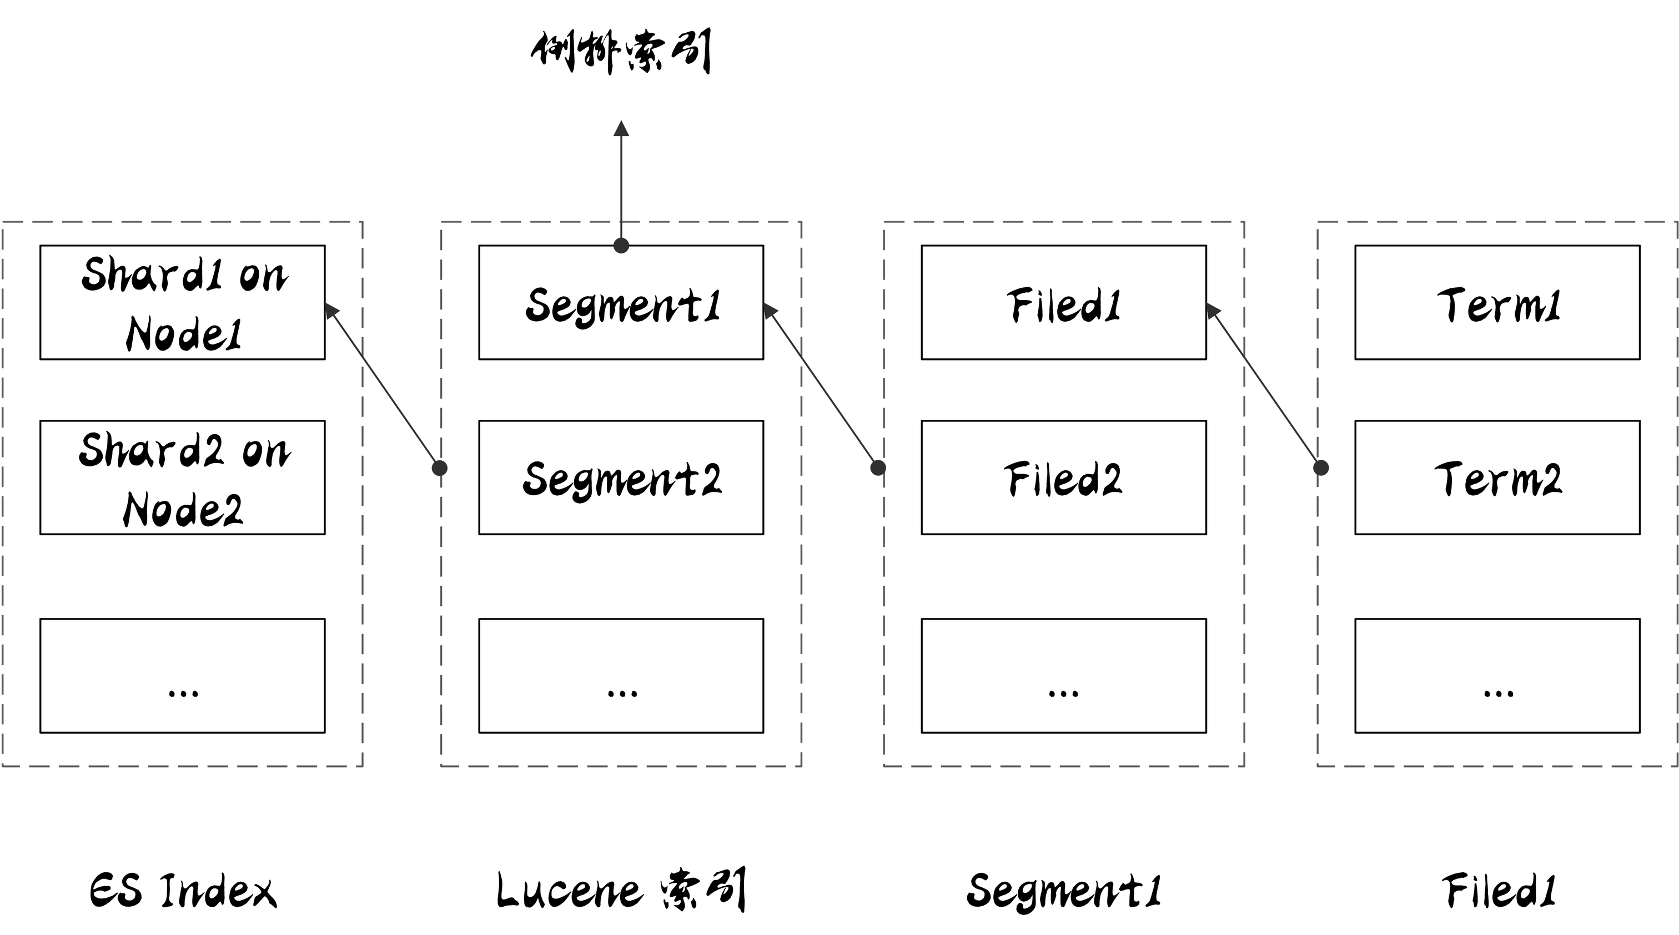
ES核心概念
段（Segment）
段是 Lucene（Elasticsearch 的底层库）中用于存储数据的物理文件。每个分片由多个段组成，每个段是一个倒排索引（Inverted Index），存储文档和搜索相关的元数据。
段合并（Segment Merging）：
背景：每次写入（索引或更新文档）都会生成新的段。随着时间推移，段数量增加可能导致性能下降。
合并过程：Elasticsearch 定期将小段合并为较大的段，减少段数量，优化查询性能。
影响：段合并是 CPU 和 I/O 密集型操作，可能影响节点性能。合并后的段是不可变的（Immutable），新写入的文档会生成新的段。
Notes:
ES索引中包含很多分片，一个分片是一个Lucene的索引，它本身就是一个完整的搜索引擎，可以独立执行建立索引和搜索任务。
Lucene索引又由很多分段组成，每个分段都是一个倒排索引。ES每次 refresh都会生成一个新的分段，其中包含若干文档的数据。
在分段内部，文档的不同字段被单独建立索引。
每个字段的值由若干词项组成。

Slide 9
3
ES 核心原理
Notes:
第三部分介绍

Slide 10
3.1
倒排索引底层原理
ES 核心原理
Notes:
首先聊聊

Slide 11
倒排索引底层原理
什么是搜索引擎：
全文搜索引擎，
自然语言处理、爬虫、网页处理、大数据处理
如，谷歌、百度、必应等
垂直搜索引擎，
有明确的搜索行为，
各大电商网站、OA、站内搜索、视频网站等。
搜索引擎应该具备哪些能力
1. 查询速度快
· 高效的压缩算法
· 快速的编码和解码速度
2. 结果准确：相关度评分算法
· BM25
· TF-IDF
3. 检索结果丰富：召回率
倒排表的压缩算法
FOR：Frame Of Reference
稠密数据
RBM：Roaring Bit Map
稀疏数据
词项索引的检索原理
FST：Finite State Transducers

Slide 12
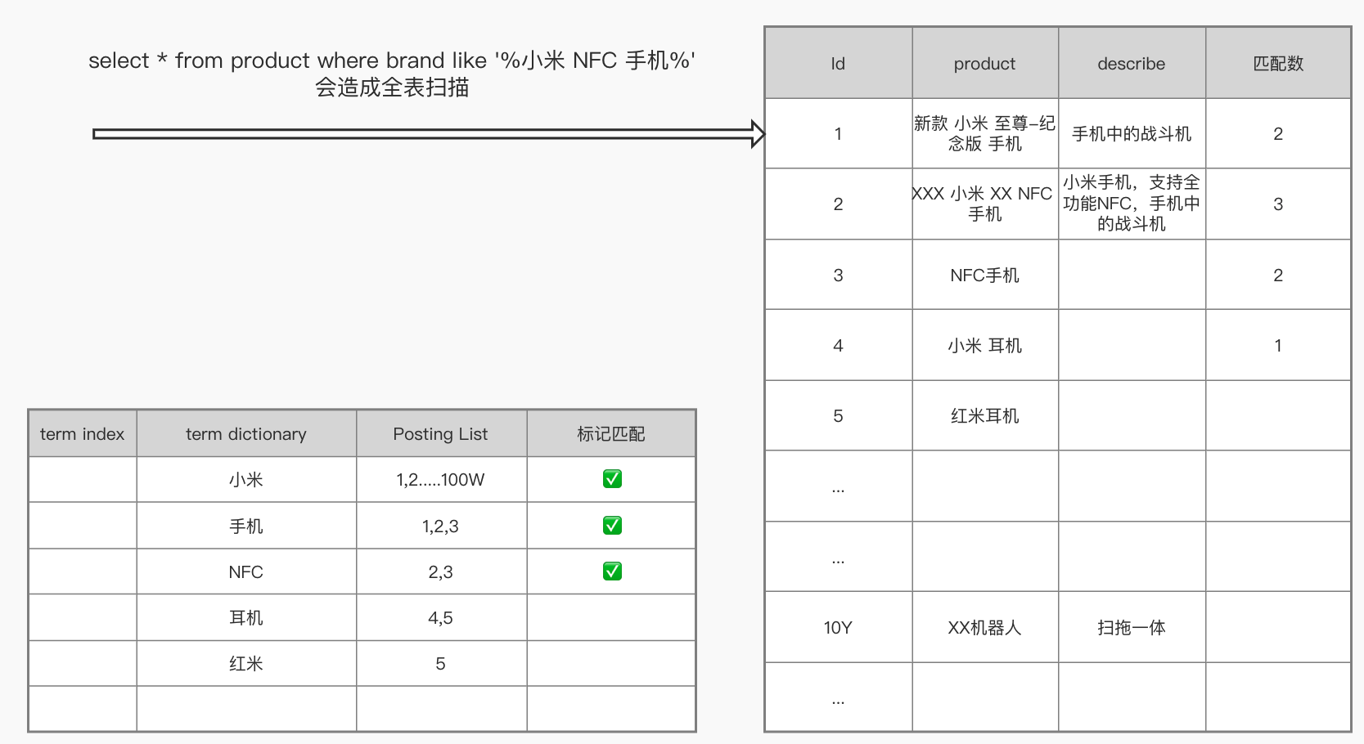
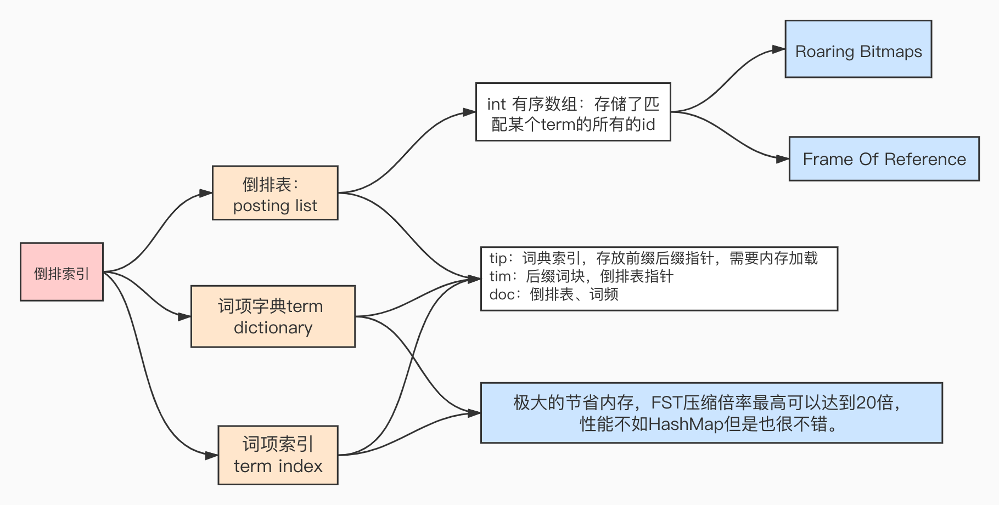
倒排索引的数据结构
倒排表（Posting List）：记录包含某个词项的所有文档的列表，通常包含文档 ID 和其他元数据。
词项字典（Term dictionary）：文档经过分词（tokenization）后生成的最小索引单元，通常是单词或短语。
词项索引（Term index）：存储所有词项的集合，通常使用高效的数据结构（如 B+ 树或哈希表）以支持快速查找。

Slide 13
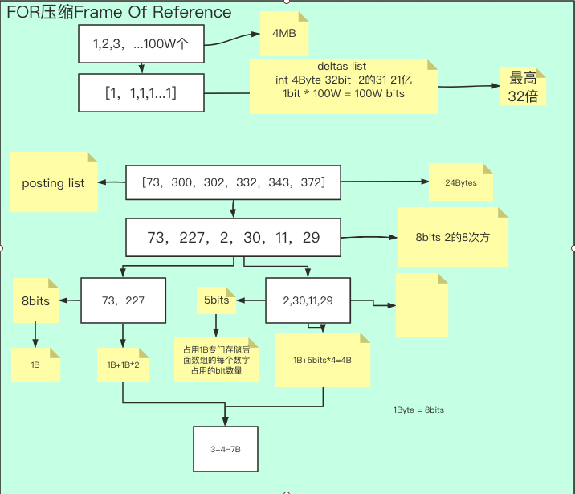
倒排表压缩算法 — FOR
倒排表的压缩算法
FOR：Frame Of Reference
稠密数据
RBM：Roaring Bit Map
稀疏数据
Step1： Delta-encode（增量编码）
Step2：Split into blocks（分割成块）
Step3：Bit packing（按需分配空间）
Notes:
Step2 Delta: 227 最少可以用8个bit位表示
2用8bit存还是太浪费了
为了解压缩

Slide 14
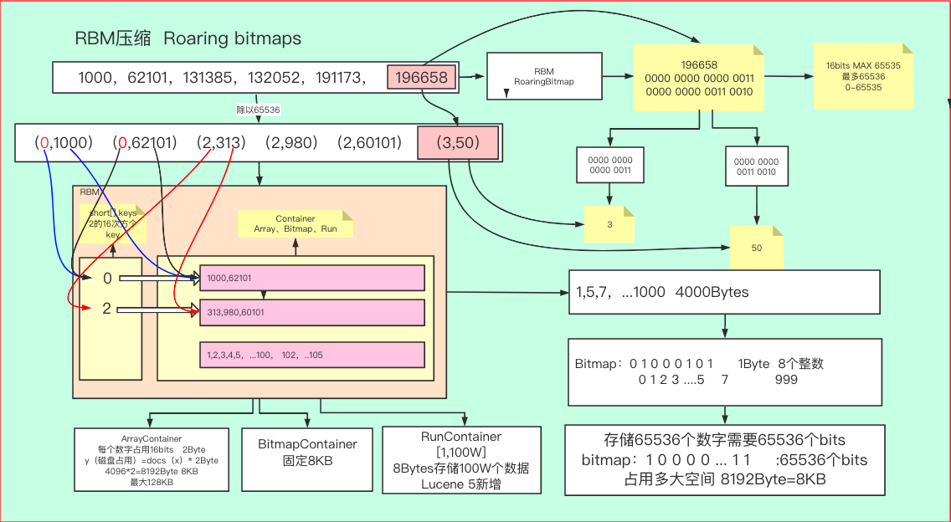
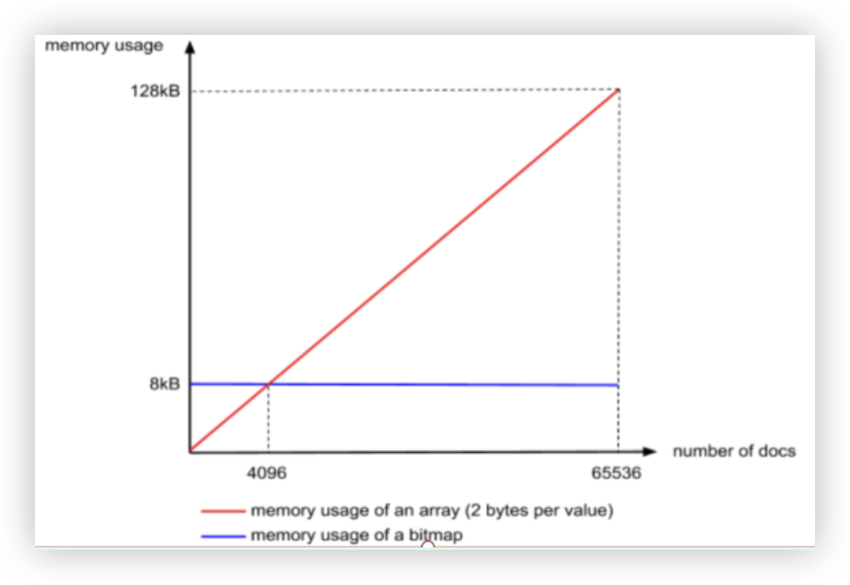
倒排表压缩算法— RBM
FOR：Frame Of Reference
稠密数据
RBM：Roaring Bit Map
稀疏数组
Notes:
对于delta值依然很大的情况，其实FOR算法压缩效果将不会特别显著
Int 4字节 分为高16位 低16位
RBM
高位使用short数组存储高16位，
低位使用container存储
使用array container，如果文档个数小于4096，即65536bit，则更省空间
使用bitmap container存储低16位，始终占8字节，如果文档个数大于4096，则更省空间
使用run container,则取决于连续数是否足够多，如果连续能极大压缩

Slide 15
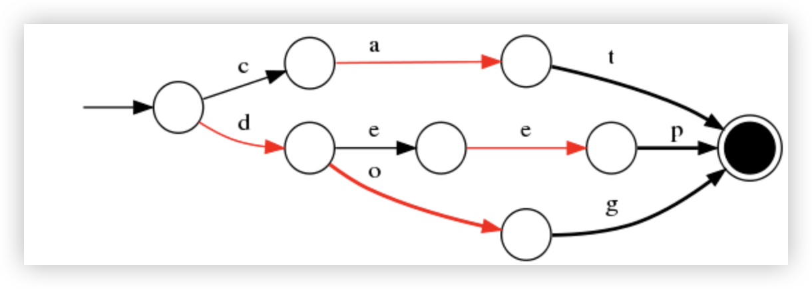
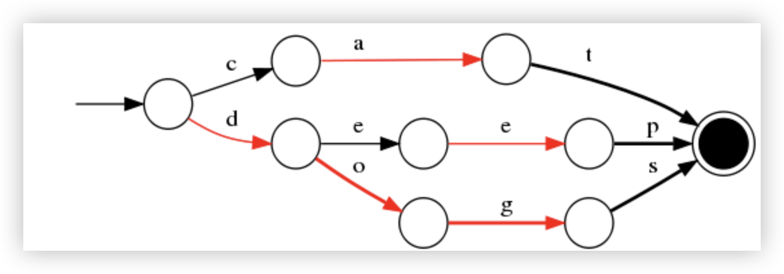
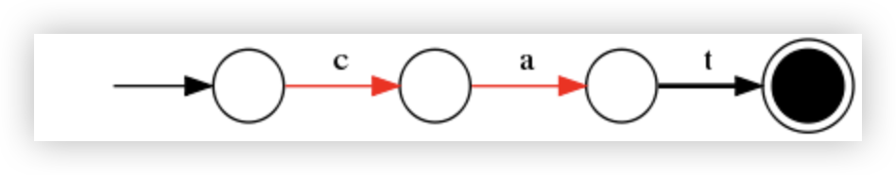
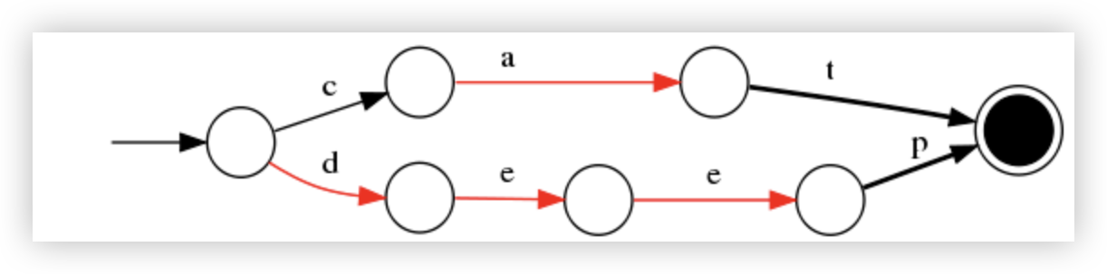
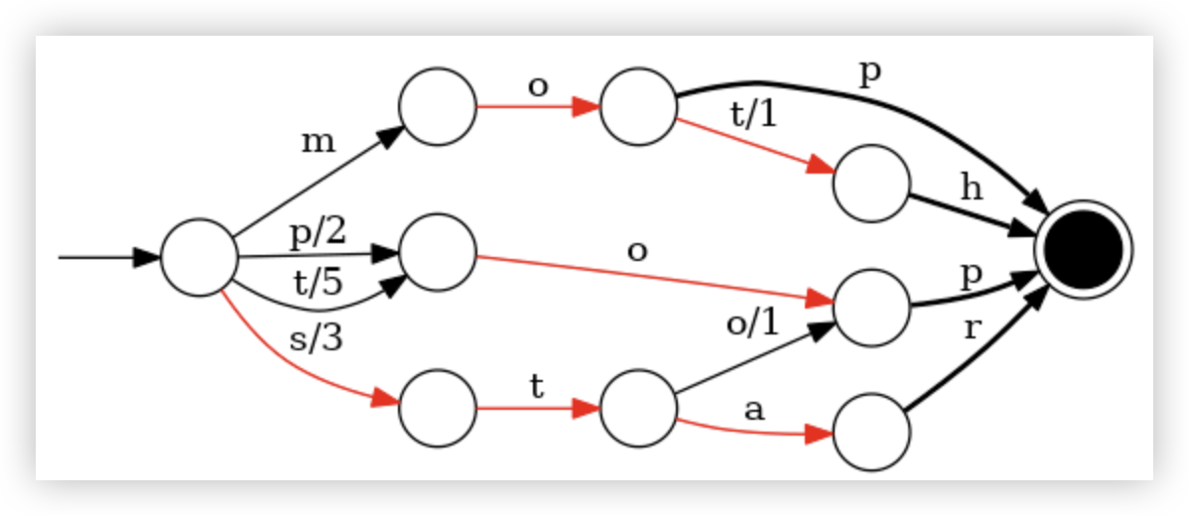
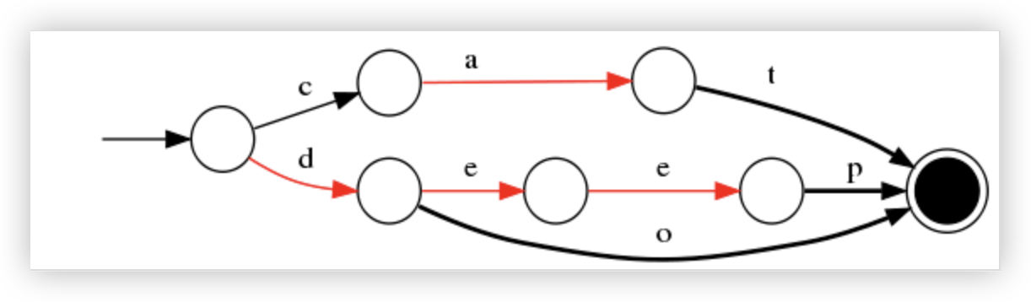
词项索引的检索原理
Finite State Transducers，FST
优点：空间占用小。通过对词典中单词前缀和后缀的重复利用，压缩了存储空间。使 Term Index 小到可以放进内存，不过相对的也会占用更多的 cpu 资源。
查询速度快。O (len (str)) 的查询时间复杂度。
dog
对 “cat”、 “deep”、 “do”、 “dog” 、“dogs” 这 5 个单词进行插入构建 FST（注：必须已排序）
dogs
cat
假设给定真实的带有权重的词插入：
mop/0、moth/1、pop/2、star/3、stop/4、top/5
deep
do
Notes:
与前一个单词进行最大前缀匹配
将单词分成单个字母，0 权重不显示。 最后整条路径上的权重加起来就是这个单词对应的序号。FST 以字节的方式存储所有的 term，这种压缩方式可以有效的缩减存储空间，使得 term index 足以放进内存

Slide 16
3.2
ES读写原理及调优
ES 核心原理
Notes:
接下来看看读写原理及如何调优

Slide 17
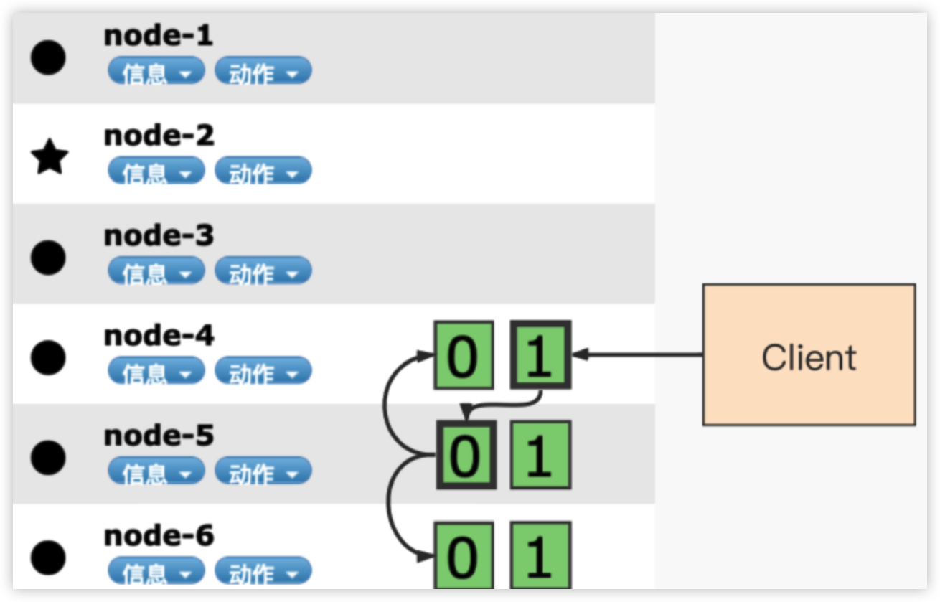
ES文档的写入过程
ES支持的写入操作
create，只创建，不覆盖
delete，懒删除（“标记删除”）机制，不是立即从磁盘中移除
index，创建或覆盖文档
update，更新文档中的部分字段（不会覆盖整个文档）
以文档为基本单位进行操作。
ES数据写入流程 —>
ES中数据写入均发生在Primary Shard，当数据在Primary写入完成之后，会同步到相应的Replica Shard
写一致性策略
一致性策略由 `wait_for_active_shards` 参数控制：
默认为1，当我们主分片写入成功就返回成功
如果设置为all/正整数，则会等待对应的数量的副本都写入成功，才会返回成功。
副本如果写入失败，会进行重试默认等30s，超时返回失败。
Notes:
1. 客户端发起写入请求至node 4
2. node 4通过文档 id 在路由表中的映射信息确定当前数据的位置为分片0，分片0的主分片位于node 5，并将数据转发至node 5。
3. 数据在node 5写入，写入成功之后将数据的同步请求转发至其副本所在的node 4和node 6上面，等待所有副本数据写入成功之后node 5将结果报告node 4，并由node 4将结果返回给客户端，报告数据写入成功。 在这个过程中，接受用户请求的节点是不固定的，上图中node 4发挥了协调节点和客户端节点的作用，将数据负载均衡到对应节点和接收并返回用户请求。
K，1表示写操作只需主分片/Leader 即可确认；all表示必须主+副本都必须确认追求强一致性

Slide 18
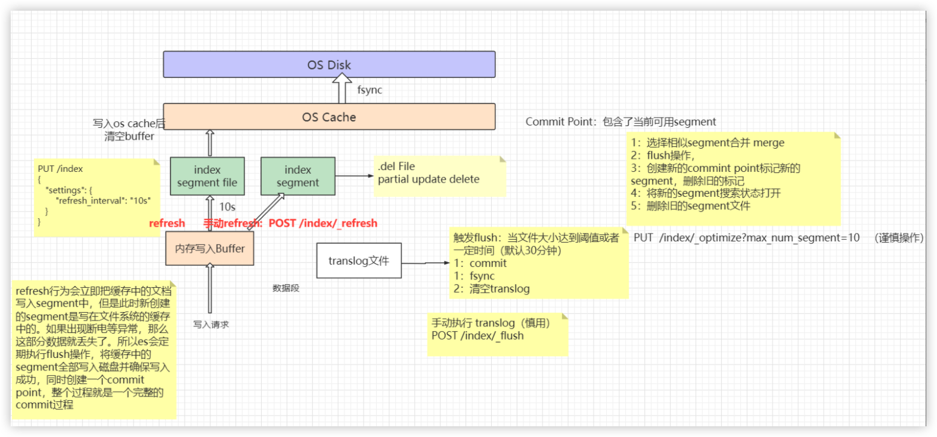
ES写入原理
Translog
类似于mysql中的redolog，为了数据安全性引入的概念。
Refresh
为了把Memory Buffer给清空生成segment文件，立马同步到OS Cache中，此时将segment文件打开，数据就可以被检索了。
Flush
为了把数据从OS Cache中刷到OS Disk中，将索引文件同步到磁盘中。
Merge
当segment文件产生较多的时候的一个合并过程，在合并的时候回提交一个commit point来标记哪些segment是可用的，标记为删除的数据不会写入新分段，合并时删除旧的标记，数据才从磁盘中物理删除。
Notes:
merge:由于自动刷新流程每秒会创建一个新的段 ，这样会导致短时间内的段数量暴增。而段数目太多会带来较大的麻烦。 每一个段都会消耗文件句柄、内存和cpu运行周期。更重要的是，每个搜索请求都必须轮流检查每个段；所以段越多，搜索也就越慢。
Translog:如果发生硬件故障或操作系统崩溃或 JVM 崩溃或分片故障，自上次 translog 提交以来写入的任何数据都将丢失。当分片恢复时，已提交中的操作将从 translog 中恢复
Memory Buffer是为了保证数据高性能写入
OS Cache是为了保证数据高性能检索
Translog是为了保证数据安全性

Slide 19
写入性能调优
生产经常面临的写入可以分为两种情况：
高频低量：高频的创建或更新索引或文档一般发生在 处理 C 端业务的场景下。
低频高量：一般情况为定期重建索引或批量更新文档数据。
在搜索引擎的业务场景下，用户一般并不需要那么高的写入实时性。写入的文档需要建立索引，但数据并不会马上被写入索引，而是等待要写入的数据达到一定数量之后，批量写入。
写入调优均以提升写入吞吐量和并发能力为目标，而非提升写入实时性。
以下为常见 数据写入的调优手段:
增加refresh_interval的参数值
目的是减少segment文件的创建，减少segment的merge次数，merge是发生在JVM中的，有可能导致full GC，增加refresh会降低搜索的实时性。
增加Buffer大小
本质也是减小refresh的时间间隔，因为导致segment文件创建的原因不仅有时间阈值，还有buffer空间大小，写满了也会创建。 默认最小值 48MB< 默认值 JVM 空间的10% < 默认最大无限制
Notes:
例子：比如你在微博、ins发布帖子，或者闲鱼发布一个二手闲置的ThinkPad L13商品信息。其他人并不是马上能搜索到的。这个延时的过程需要处理很多事情，业务层面比如：你的信息需要后台审核。技术层面：你发布的内容在搜索服务中需要建立索引，而且你的数据可能并不会马上被写入索引，而是等待要写入的数据达到一定数量之后，批量写入。减少性能损耗
[ˈɪntərvl] 最后说： 写性能调优是建立在对 Elasticsearch 的写入原理之上。ES 数据写入具有一定的延时性，这是为了减少频繁的索引文件产生。默认情况下 ES 每秒生成一个 segment 文件，当达到一定阈值的时候 会执行merge，merge 过程发生在 JVM中，频繁的生成 Segment 文件可能会导致频繁的触发 FGC，导致 OOM。为了避免避免这种情况，通常采取的手段是降低 segment 文件的生成频率，手段有两个，一个是 增加时间阈值，另一个是增大 Buffer的空间阈值，因为缓冲区写满也会生成 Segment 文件。

Slide 20
写入性能调优
关闭副本
当需要单次写入大量数据的时候，建议关闭副本，暂停搜索服务，或选择在检索请求量谷值区间时间段来完成。
这种场景一般都是对内的，比如每晚需要更新索引、重建索引，此时可以把副本先 关掉，等索引更新完毕之后再打开副本。需要单次写入大量数据的时候，建议关闭副本，暂停搜索服务，或选择在检索请求量谷值区间时间段来完成。
使用多个工作线程
为了使用集群的所有资源，应该从多个线程或进程发送数据。除了更好地利用集群的资源外，还有助于降低每个 fsync 的成本。
确保注意 TOO_MANY_REQUESTS (429)响应代码（EsRejectedExecutionException使用 Java 客户端），这是 Elasticsearch 告诉我们它无法跟上当前索引速度的方式。发生这种情况时，应该在重试之前暂停索引，最好使用随机指数退避算法，有效避免压垮集群。
避免使用稀疏数据
稀疏数据是指在同一个索引下，大量文档的字段不一致，很多字段对于大多数文档都是空值或不存在。这会导致即使字段为空，Lucene也会在内部为每个文档预留存储空间，浪费磁盘和内存资源并且写入与刷新时开销以及查询性能下降。
建议拆分索引、禁止不必要字段索引避免mapping膨胀。
Notes:
随机指数退避算法，
确定基本退避时间base，比如 1s
第 N 次重试之前等待在 [base, base * 2ⁿ] 之间随机选取，作为等待时间
通常对等待时间设置例如几分钟的上限，避免指数等待无限增长

Slide 21
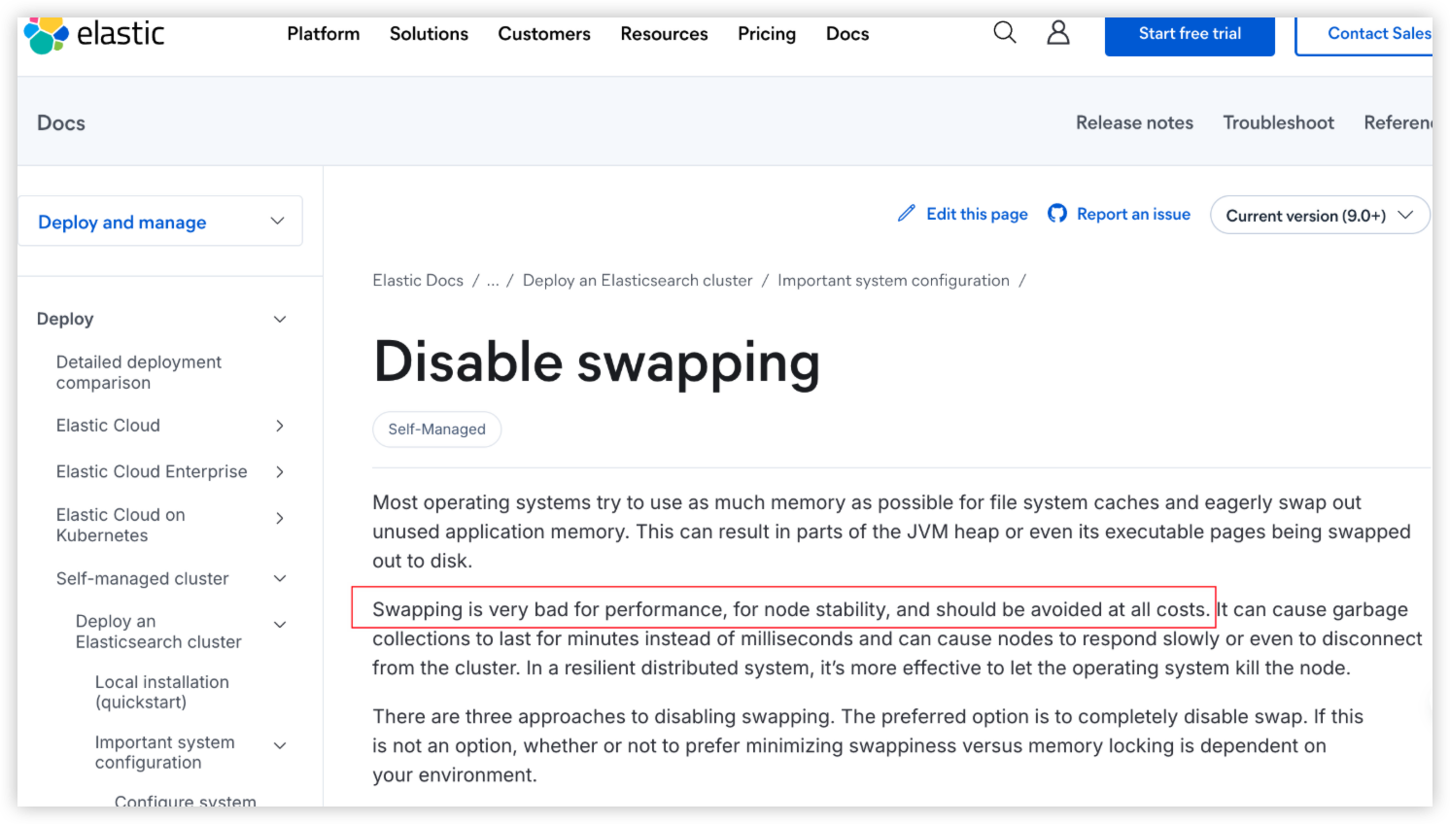
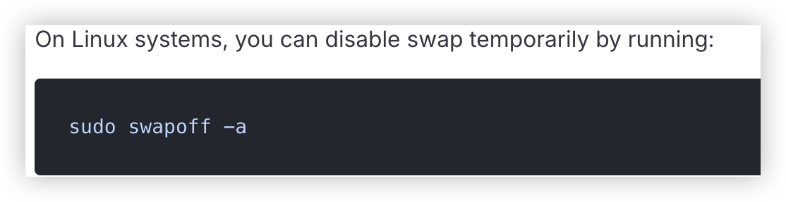
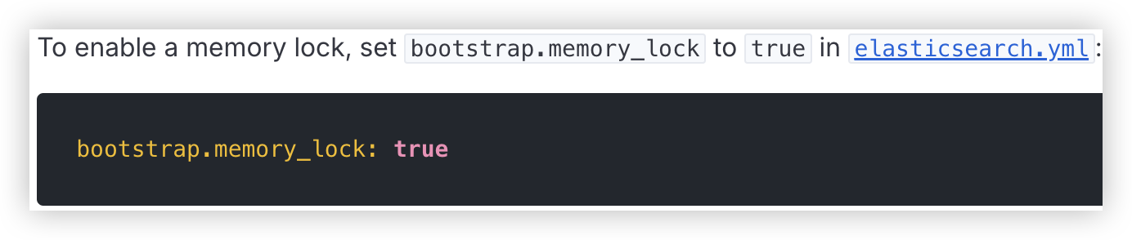
写入性能调优
禁用swap
swap，属于虚拟存储技术，当内存满时，操作系统使用页面置换算法（如LRU）选择候选页，然后swap-out将内存页写入磁盘的swap区，而当进程再次访问此页时执行swap-in，触发缺页中断，操作系统将页从swap区读取回内存。
由于Swap是磁盘上划分或文件形式的虚拟内存扩展区域，当系统物理 RAM 不足时，暂存不常用内存页到这里，以释放 RAM，虽能避免 OOM，却会因 I/O 较慢而影响性能。
频繁 swap 不仅降低性能，还会引入不稳定性，例如，响应延迟、节点掉线甚至集群分裂。
因此 ES 更倾向于在内存紧张时让系统直接 OOM 杀掉节点，而不是让关键 JVM 堆被边缘化。
Notes:
翻译：交换对性能和节点稳定性非常不好的，并且应该不惜一切代价避免。它可能导致垃圾收集持续几分钟而不是几毫秒，并且可能导致节点响应缓慢甚至与集群断开连接。In 弹性的分布式系统中，让操作系统杀死节点更有效。

Slide 22
查询性能调优
避免单次召回大量数据
搜索引擎最擅长的事情是从海量数据中查询少量相关文档，而非单次检索大量文档。非常不建议动辄查询上万数据。如果有这样的需求，建议使用滚动查询。
避免单个文档过大
默认http.max_content_length设置为 100MB，Elasticsearch 将拒绝索引任何大于该值的文档。虽然可以修改配置来增加大小，但 Lucene 仍然有大约 2GB 的限制。
数据建模
避免嵌套与父子关联。Nested 可以使查询慢几倍，Join 会使查询慢数百倍。两种类型的使用场景应该是：Nested针对字段值为非基本数据类型的时候，而Join则用于当子文档数量级非常大的时候。
推荐使用 denormalized（扁平）结构以提高查询效率
使用 filter 代替 query
在查询过程中，query是要对查询的每个结果计算相关性得分的，而filter不会。另外filter有相应的缓存机制，可以提高查询效率。
避免深度分页
避免单页数据过大。ES提供两种解决方案 scroll search 和 search after。后面会详细讲解关于深度分页及其优化。
避免使用脚本
Scripting是Elasticsearch支持的一种专门用于复杂场景下支持自定义编程的脚本功能。相对于 DSL 而言，脚本的性能更差，DSL能解决 80% 以上的查询需求，如非必须，尽量避免使用 Script

Slide 23
3.3
深度分页问题
ES 核心原理
Notes:
讨论下深度分页问题

Slide 24
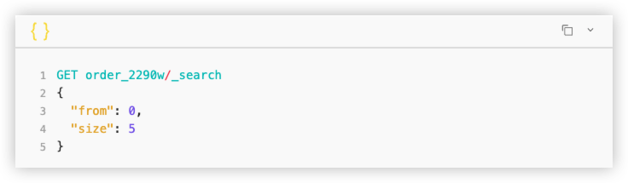
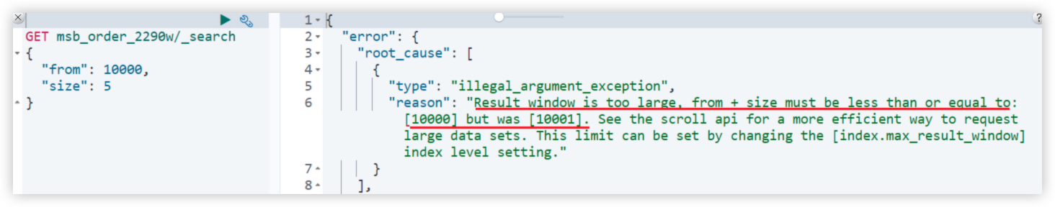
深度分页问题 Deep Paging
ES中正常的分页查询
但如果我们查询的数据页数特别大，
达到当from + size大于10000的时候，就会出现问题
Notes:
这会引发深度分页的问题,那深度分页的原理是什么呢

Slide 25
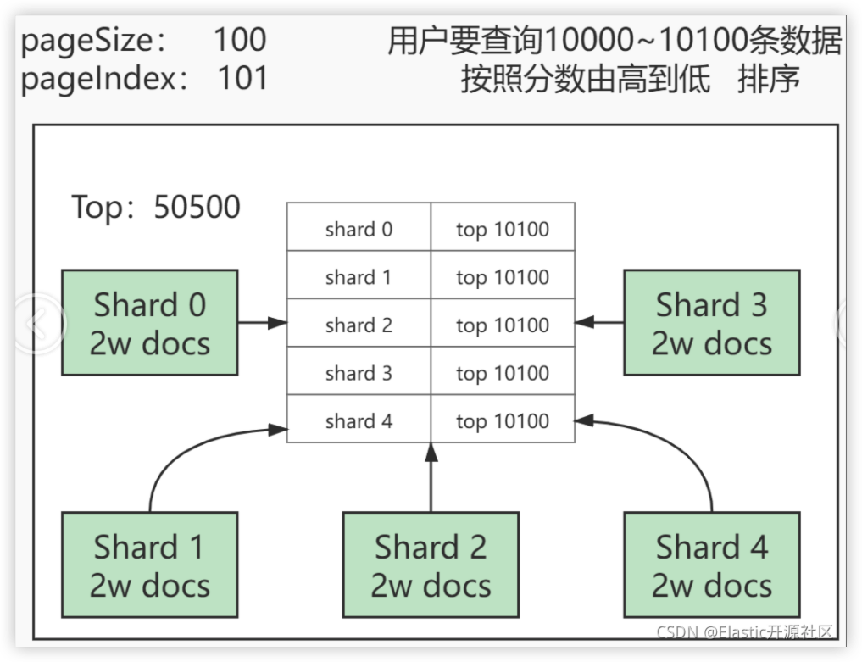
深度分页原理
分布式系统都面临着同一个问题，
数据的排序不可能在同一个节点完成。
每次有序的查询都会在每个分片中执行单独的查询，然后进行数据的二次排序，而这个二次排序的过程是发生在heap中的，如果想查询的是第10001-10100这一百条数据，ES必须将前10100全部取出进行二次查询。因此，如果查询的数据排序越靠后，就越容易导致OOM（Out Of Memory）情况的发生，频繁的深分页查询会导致频繁的FGC。
Notes:
一共10w条数据存储在ES数据节点中, 每个节点中有两万条数据，我们想取10000～10100条ES检索数据时，我们从任意一个分片中取出的10100条数据，都不一定是全部数据的前10100条。而唯一的解决办法是从每个分片中取出当前分片的前10100条（当然这里分片既可以是主分片也可以是副本分片，主要能凑出整份数据即可），然后汇总成50500条数据再次排序，然后从排序后的这50500条中查询前10100条数据，此时才能保证一定是整个索引中的前10100条数据。

Slide 26
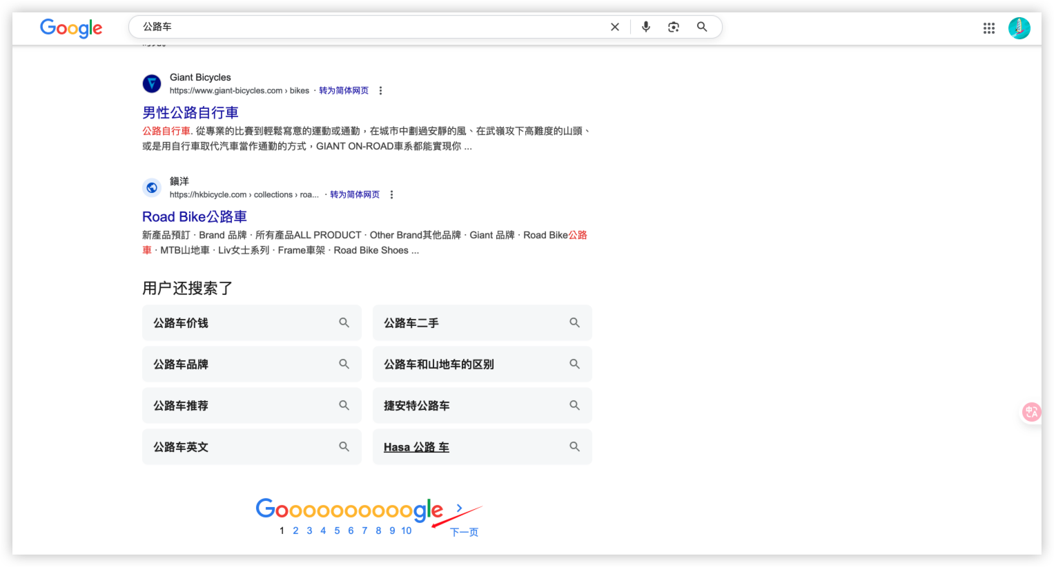
避免深度分页
max_result_window参数
是分页返回的最大数值，默认值为10000。max_result_window本身是对JVM的一种保护机制，通过设定一个合理的阈值，避免分页查询时由于单页数据过大而导致OOM。
永远不要暴力提升 max_result_window, 很可能导致的后果就是频繁的发生OOM而且很难找到原因。
深度分页解决方案？
解决深度分页的最有效手段就是避免使用深度分页
全文搜索，Google / Baidu 等所有词条召回结果中均没有跳页功能；
Notes:
可能有人会有疑问作为技术怎么能要求客户做什么呢，通过妥协用户体验来解决技术问题？

Slide 27


避免深度分页
垂直搜索，淘宝 / 京东 等检索商品结果中最多仅展示100页，本质和ES中的`max_result_window`作用是一样的。
真正想通过搜索引擎来完成自己检索需求的用户，通常来说都会首先查看第一页数据，因为搜索引擎是按照“相关度评分”进行排名的，也就是说，第一页的数据很往往是最符合用户预期结果的（ 不考虑广告、置顶等商业排序行为）。

Slide 28
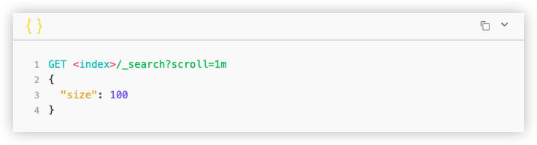
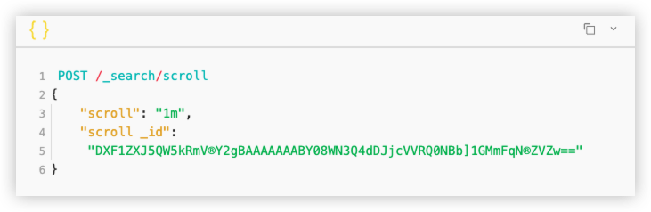
滚动查询 Scroll Search
官方ES7之后已不再推荐使用滚动查询进行深度分页查询，因为无法保存索引状态。
适合场景
单个滚动搜索请求中检索大量结果，即非C端应用场景
scroll表示Elasticsearch 应该保持“搜索上下文”多长时间，scroll超时后，搜索上下文会自动删除。
特点
可处理亿级数据的全量查询，适合批量读取所有文档，如导出任务等
不能用于实时场景，占用内存上下文
Notes:
容易频繁FGC

Slide 29
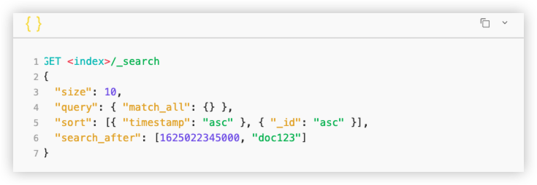
深度翻页 Search After
官方推荐的解决深度分页的方式，性能稳定，不受页数影响，延迟维持在数毫秒级别。
使用当前页最后一条文档的排序字段值（如时间戳、唯一 ID）作为游标
适合场景
需要稳定、高性能分页场景，如用户行为连续浏览、无限滚动加载，即C端应用场景
特点
不支持向前搜索
每次只能向后搜索1页数据
适用于C端业务

Slide 30
4
易搜索 Easy Search
Notes:
易搜索平台企划

Slide 31
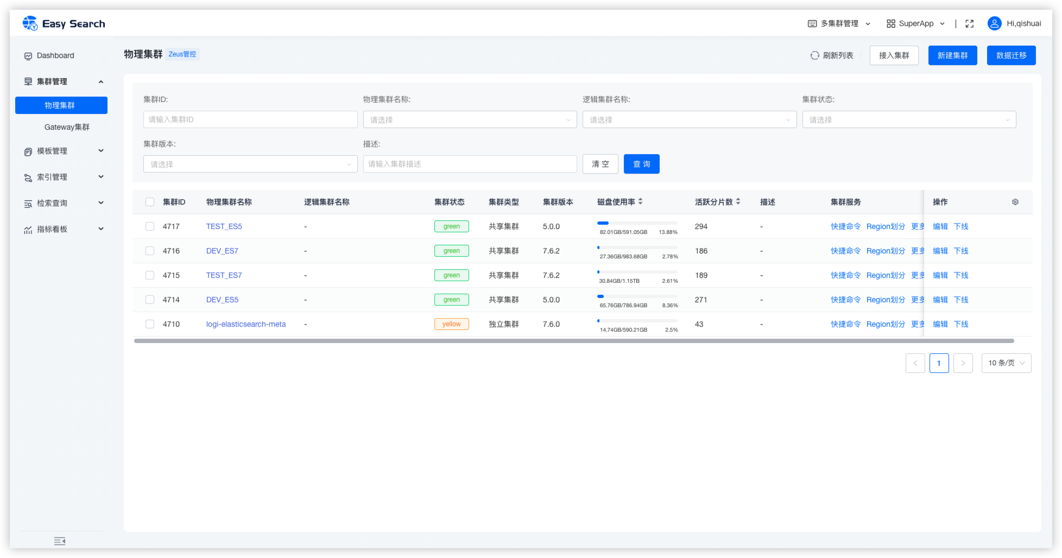
Easy Search Teaser ！
Q3 ES平台建设项目重启，各业务中心在日常使用ES中的问题，在中台侧推动各业务中心接入并升级ES时，统一协助解决。重新规范化整合ES资源，并解决历史遗留问题。
在各业务线ES升级接入期间分别设立技术开放日，由中台侧协助业务解决日常使用ES过程中遇到的问题。
敬请期待！
https://easysearch.edianzu.cn
Notes:
预告

Slide 32
谢谢大家！

